Slide 1
ИГРА “хожу-брожу”
Проект выполнили:
Панаитов Юрий
Кирилл Ожгихин

Slide 2
Цель проекта
Создать игру для одного игрока которая должна быть интересна как игрокам в нее играя, так и разработчикам.
Создать враждебных существ, которые будут не давать спокойно играть

Slide 3
В чём заключается суть игры

Slide 4

В чём заключается суть игры
Сюжет заключается в том что на деревню главного героя напали монстры, он должен разобраться с этим, а также отомстить
Игра имеет несколлько уровней для прохождения.
Для этого вам нужно пройти каждый уровень.

Slide 5

Создание самой игры

Slide 6
Для создания игры необходимо изучить много материала прежде чем приступать к выполнению проекта

Slide 7

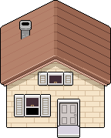
Например:
Нужно было понять как проектировать и создавать оружие
Изучить как создавать враждебных существ и наделить их малым интеллектом
Научится делать анимации для всего что есть на карте
Узнать как сделать малейшие частицы

Slide 8
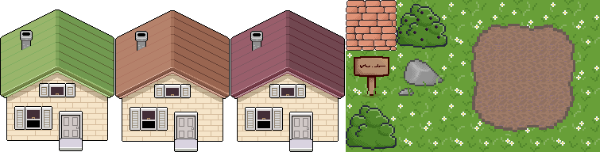
Карта

Slide 9
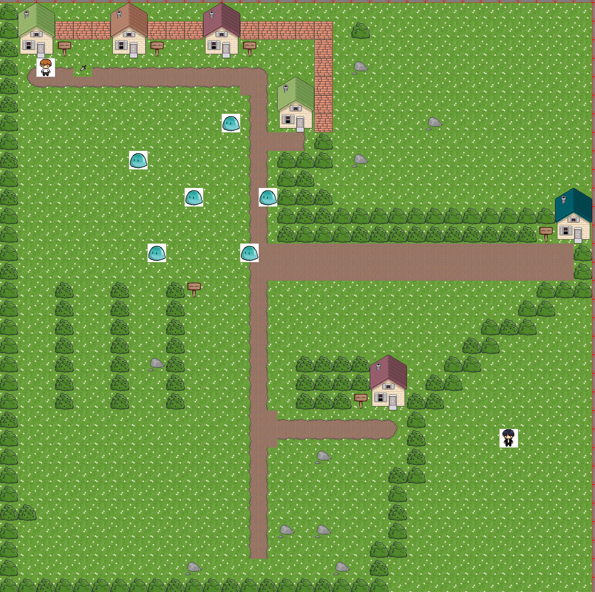
Карта
У нашей игры будет несколько локаций с разным уровнем сложности.
Карта будет выполнена в тематике обычной сельской местности.
По карте будут ходить злые враждебные существа.
В первой локации можно будет найти оружие

Slide 10
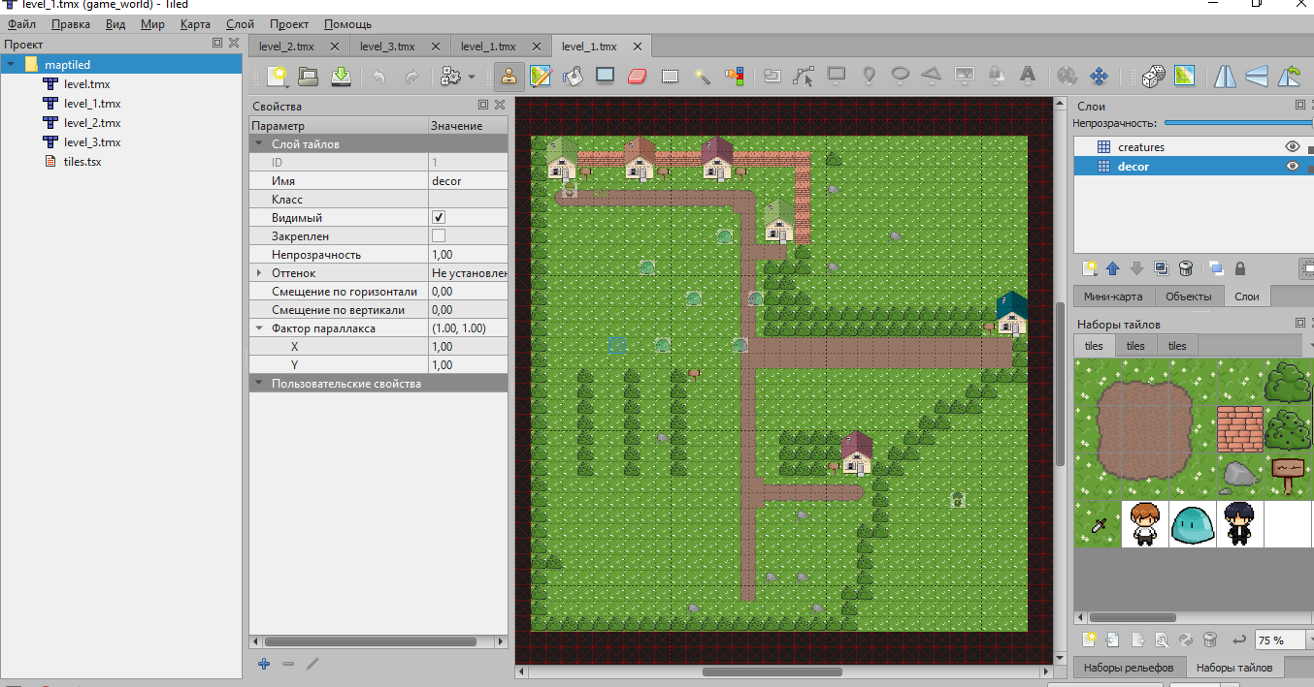
Создание карты на Tiled

Slide 11
Спасибо за внимание!

